Slide 1
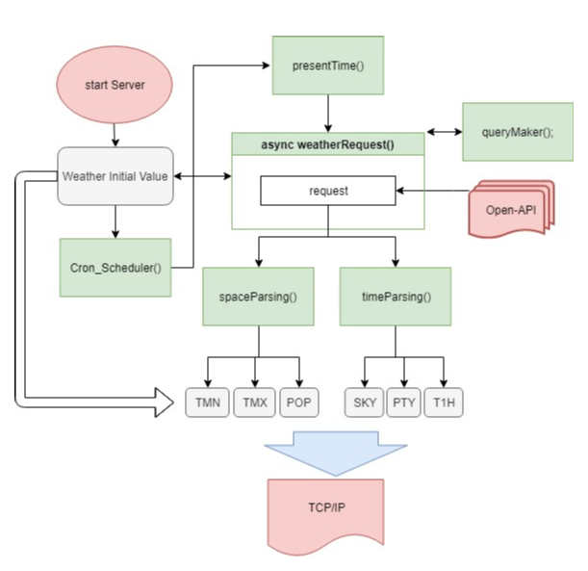
Ⅱ. 진행 상황 - 신세규
종합 설계
서버 블록도
Notes:
저번에 발표한 서버 블록도 입니다. 다만, 서버를 aws에 올리는 부분을 수정하였습니다.

Slide 2
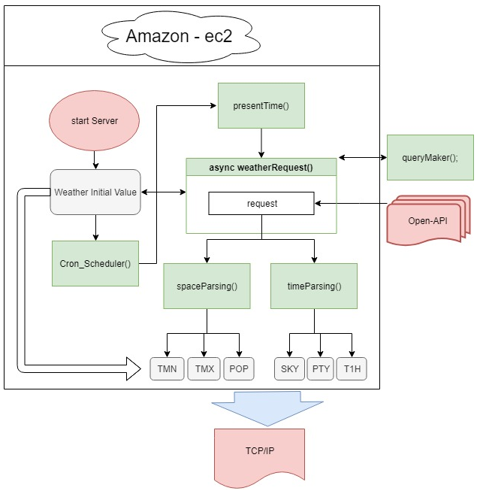
Ⅱ. 진행 상황 - 신세규
종합 설계
서버 블록도
Notes:
Aws 클라우드를 통해 amazon ec2 즉, 가상 컴퓨팅 환경을 구축하고, node.js로 만든 서버를 탑재한 수정된 서버 블록도입니다. 아마존에서 제공하는 가상 컴퓨팅을 구축하기위해서 /

Slide 3
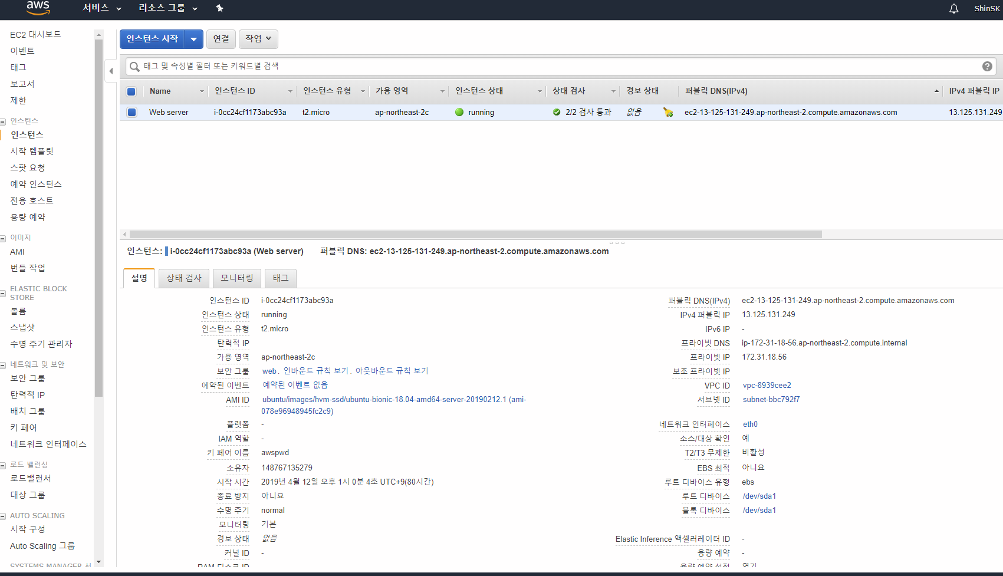
Ⅱ. 진행 상황 - 신세규
종합 설계
AWS에 서버 구축
Notes:
아마존에서 제공하는 가상 컴퓨팅을 구축하기위해서 AWS에 가입을 하고, ec2를 만들어 주었는데요. 지금까지 구축했던 node.js서버를 넣어주기위해 운영체제는
/ ubuntu로 설치 하고 실행 시켰습니다.

Slide 4
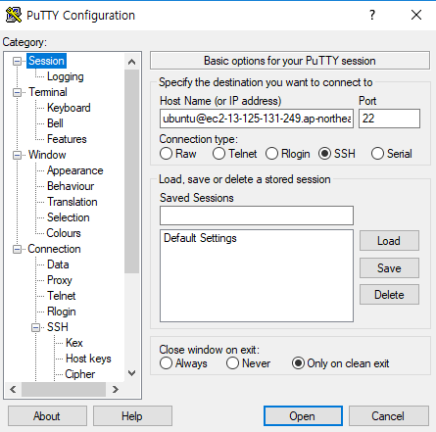
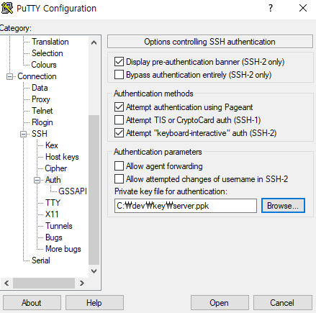
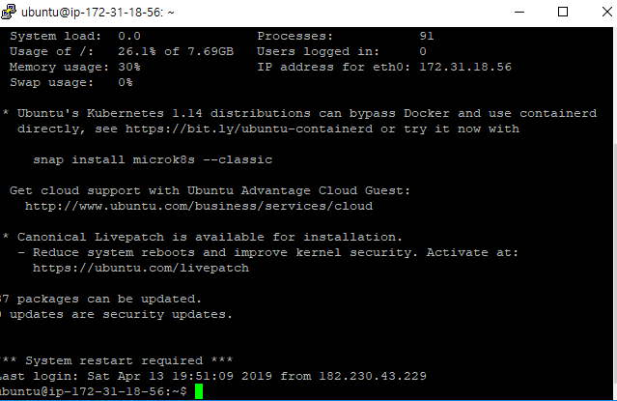
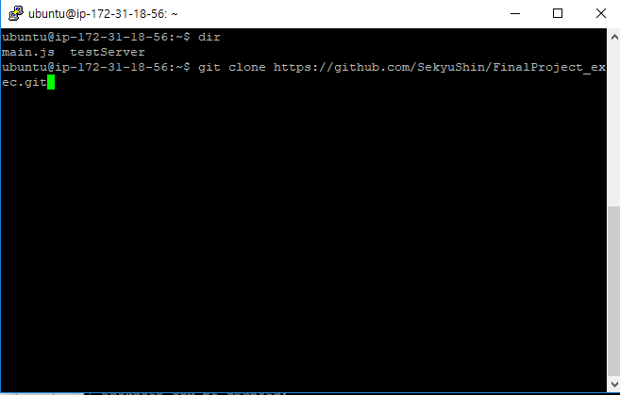
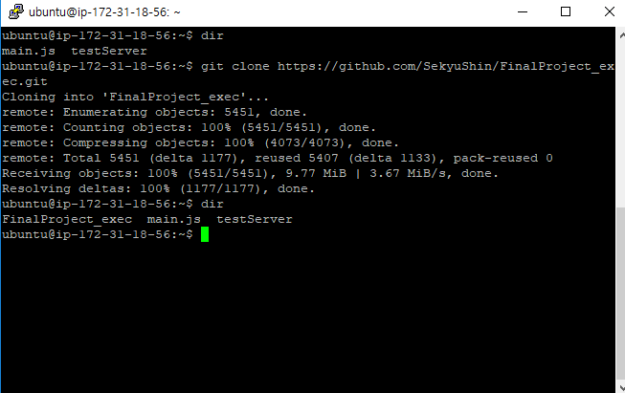
Ⅱ. 진행 상황 - 신세규
종합 설계
AWS에 서버 구축
Notes:
Ec2 컴퓨터에 접근하기 위한 도구로는 putty를 사용했습니다.
/ 가이드대로 ip를 적어주고, 처음 실행시에 aws에서 주었던 private key를 등록해주고 실행을 시켰습니다.
/ 가상 컴퓨터를 실행시키고 지금까지 만든 node.js서버를 옮겨 주기 위해
/github를 사용했고
/이를 이용해서 지금까지 한 작업들을 옮겼습니다.

Slide 5
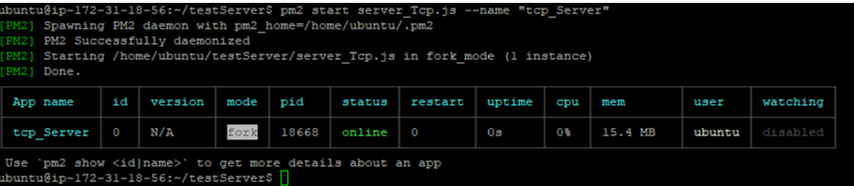
Ⅱ. 진행 상황 - 신세규
종합 설계
AWS 서버 구축
Notes:
그리고 백그라운드에서도 지속적으로 실행시키기 위해 pm2모듈을 다운받고
/ 이를 통해 서버를 실행시켰습니다.
/ ps 명령어를 통해 현재 실행중인 프로세서를 확인하면
/ 실제로 백그라운드에서 실행중인 서버를 볼수 있습니다.

Slide 6
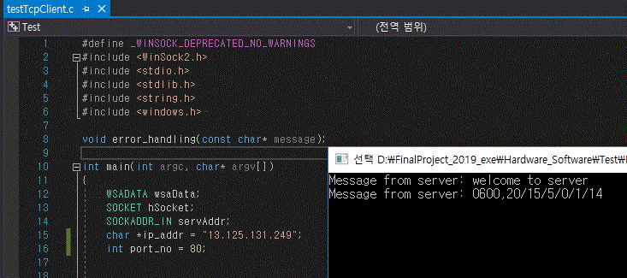
Ⅱ. 진행 상황 - 신세규
종합 설계
서버 동작 확인
Notes:
저번에 만들었던 c언어 기반의 클라이언트로 ip주소를 ec2주소로 바꾸어준뒤 실행시켜보니,
/ 값이 잘나오는 것을 볼 수 있었습니다.

Slide 7
Ⅱ. 진행 상황 - 신세규
종합 설계
서버 동작 확인
Notes:
하지만 문제가 생겼는데요, cron모듈의 스케줄러가 정해준 시간에 맞춰 api를 가져오고 send로 보내주는 동작을 하여야 하는데
/ tcp/ip로 보내고 나서 동작하는 모습을 볼 수 있었습니다.

Slide 8
Ⅱ. 진행 상황 - 신세규
종합 설계
문제 해결
Flow
Call stack
Web APIs
Request()
Send()
Notes:
비동기식 문제를 해결하기 위해 async 와 await 그리고 promise를 사용했는데도 이런결과가 나온걸 보고 다시 분석했습니다.
자바 스크립트는 단일 쓰레드로 구성되었기 때문에, 여러 동작시 시간이 오래걸리기 때문에 Web APIs 를 사용해서 여러 쓰레드를 쓰는듯한 효과를 줍니다.
예를 들자면 시간이 오래 걸리는 openAPI를 요청하는 request함수가 쓰레드에 올라가면

Slide 9
Ⅱ. 진행 상황 - 신세규
종합 설계
문제 해결
Flow
Call stack
Web APIs
Send()
Request()
Notes:
callStack에 쌓이고 실행 됩니다. 하지만 이때 자바스크립트는 오래 걸리는 종류의 작업임을 알고 이를

Slide 10
Ⅱ. 진행 상황 - 신세규
종합 설계
문제 해결
Flow
Call stack
Web APIs
Request()
Send()
Notes:
Web APIs에 올려놓고 바로 다음 함수인
/ send()함수를 실행합니다. 이러한 과정을 거치기 때문에 미처 openAPI로 요청했던 값이 미쳐 response하기 전에 tcp/ip로 보내 값오류가 발생한것이였습니다.

Slide 11
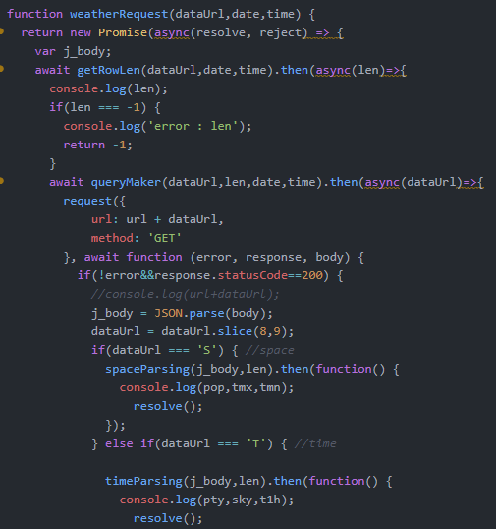
Ⅱ. 진행 상황 - 신세규
종합 설계
문제 해결
Notes:
그래서 promise 모듈의 정확한 콜백함수를 구현하여서 문제를 해결했습니다.
/ promise를 적용해준 함수속에
/ url을 만들어주는 queryMaker()가 실행되고 결과값을 가져오는 의미의 메소드
/ then을 써주고 그 안에 다시 함수를 넣어주는 이른바 콜백함수를 지금까지 했던 서버에
/전부 적용해 주었습니다.

Slide 12
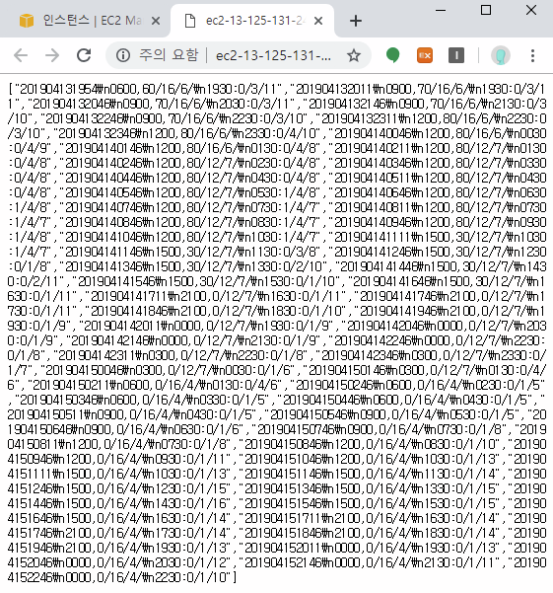
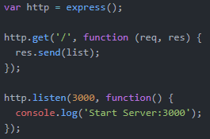
Ⅱ. 진행 상황 - 신세규
종합 설계
서버 동작 확인
Notes:
결과를 확인하기 위해 express 모듈을 사용해 간단한 웹을 구성했고, list 배열을 만들어 값이 바뀌면 자동으로 list에 추가해주어서 웹에 뿌려주는 알고리즘을 작성했습니다.
/실제로 동작 확인을 위해 ec2에 서버를 개방하고, 지속적으로 값을 추출한 결과입니다.
/보시면 1시간 간격으로 값이 나오고 있으며,

Slide 13
Ⅱ. 진행 상황 - 신세규
종합 설계
서버 동작 확인
Notes:
또한, 3시간 단위로 또 다른 api를 가져와주는 스케줄러역시
/ 잘 동작되고 있는 것을 볼 수 있었습니다.

Slide 14
Ⅱ. 진행 상황 - 신세규
종합 설계
서버 동작 확인
http://ec2-13-125-131-249.ap-northeast-2.compute.amazonaws.com/

